Slide 1
Hooi en rouwtaken
Leonie Derksen

Slide 2
Wat is rouw Beelden over rouw Rouwtaken Chronische rouw/levend verlies

Slide 3
Wat is rouw?
Het geheel aan gedachten, gevoelens en gedragingen dat volgt op het verlies van een dierbaar iemand met wie een betekenisvolle relatie bestond of na het verlies van iets waaraan betekenis werd gehecht.
Of van verlies dat nog komen gaat.

Slide 4
Wat zei men tegen U?
Tijd heelt alle wonden
Het komt goed
Laat het los
Ben je er nu nog niet overheen?
Je laat je gevoelens te weinig zien
Je laat je teveel beheersen door je verdriet
Je zult er sterker uit komen
Geef het een plekje

Slide 5
Beelden over rouw
Uniform
Loslaten van de band is essentieel
Nadruk ligt op het eindpunt
Focus ligt op de oude worden
Binnen een bepaald tijdsbestek

Slide 6
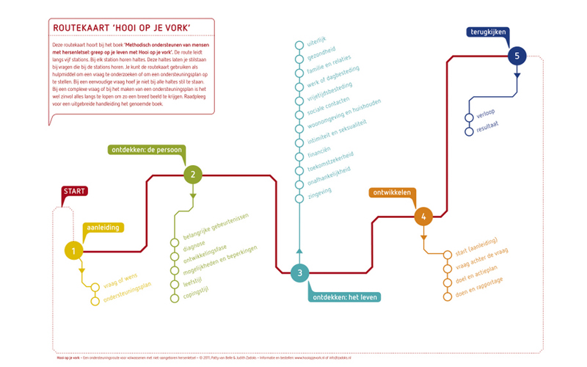
Notes:
Dit is de route kaart, die we allemaal wel kennen. En dit is een goed onderlegger voor de rouwtaken

Slide 7
Rouwtaken
Erkennen van het verlies
Omgaan met een chaos van gevoelens
Verkennen van het leven met het gemis
De draad van het leven weer oppakken

Slide 8
Erkennen van het verlies

Slide 9
Erkennen van verlies bij NAH
Wat is er verloren gegaan?

Slide 10
Levend verlies, chronisch verlies
Het is diffuus. Het exacte beginpunt is moeilijk te definiëren
Het verlies is niet als onomkeerbaar te zien.
Nieuwe situaties geven opnieuw verlies.
Anticiperend verlies; dat wat nog komen gaat.
Is chronisch verlies dat intenser kan worden en toenemen.

Slide 11
Men ervaart de (nieuwe) beperkingen elke dag
Voor de omgeving wordt het gewoon, voor de getroffenen niet.
Onzichtbaar verlies
Erkenning van de omgeving ontbreekt

Slide 12
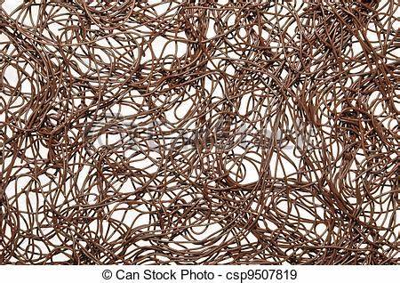
Omgaan met pijn, gevoelens en gedachten

Slide 13
Het is beter om er niet meer aan te denken of over te praten
48% van ouders met overleden kinderen veranderde in het jaar na het sterven van hun kind van huisarts omdat de arts in de consulten daarna niet over het overlijden van het kind had gesproken.
Ook in de meest moeilijke momenten van het leven zijn er herinneringen aan waardevolle ervaringen.

Slide 14
Verkennen van het leven met het gemis De draad van het leven weer oppakken

Slide 15
Falen ??
Verkennen en de draad weer oppakken
Duaal proces. Slingeren tussen herstel en verlies.

Slide 16
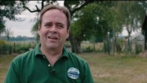

Slide 17
De draad van het leven weer oppakken

Slide 18
Erkennen en benoemen van verlies en bepalen wat niet verloren is.
Erkennen dat er geen perfecte oplossing is.
Niet vragen naar opbrengst van verlies, wel oppakken als het genoemd wordt.
Educatie over rouw en levend/chronisch verlies.
Luisteren!
Vragen naar gevoelens en gedachtes. Verleden, heden, toekomst.
Impact van ervaringen erkennen.
En……..

Slide 19
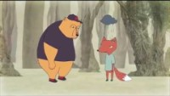

Slide 20
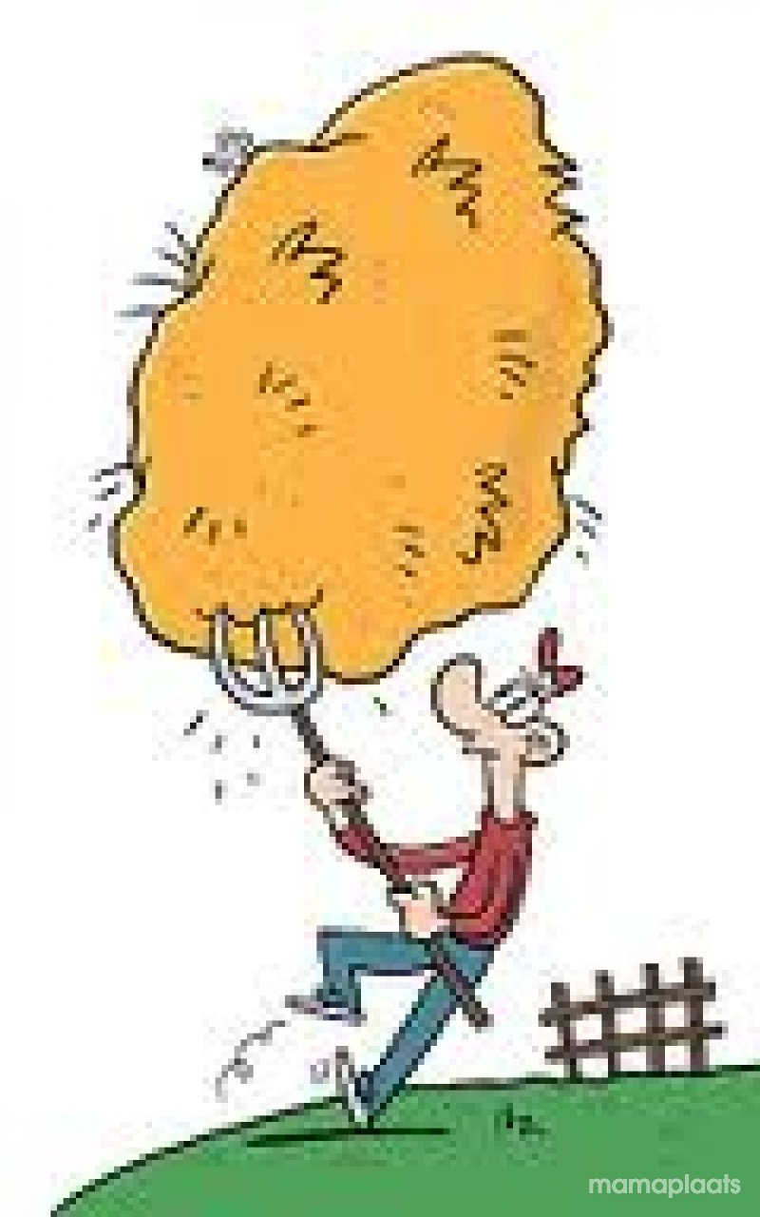
Begin!

